Slide 1
第11回 日本ミニ・パブリックス研究フォーラム
2025年12月13日
自分ごと化会議における
AI活用の現状について
一般社団法人構想日本

Slide 2

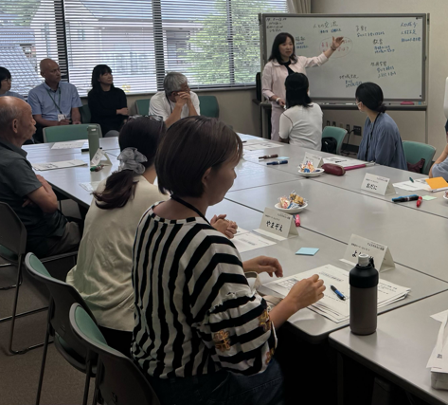
自分ごと化会議が生み出してきた光景
市民が変化する瞬間
構想日本は、これまでに162の自治体で、延べ378回の自分ごと化会議を実施してきました。
その中で見てきたのは、政治や行政を他人事だと思っていた住民が、対話を通じてまちについて「自分ごと化」する瞬間です。
批判から提案へ。無関心から自分ごとへ。
この熱量を、これからも数多くの自治体とともに生み出していきたいと考えています。
1
Notes:
構想日本
1
☑P6 スライド変更済み

Slide 3

自分ごと化会議拡大の課題
スタッフの負担
膨大にかかる時間
質と量を担保する方法
会議の進行を担うコーディネーターの属人化や育成の課題。準備や取りまとめを担うスタッフの負担が増えることを考えると、規模を拡大することが難しい。
1つの会議当たりの取りまとめに2週間程度の工数がかかる。1か月に1回程度の頻度で実施することが通常であり、また同時並行で複数の自治体で実施しているため、次回会議への準備時間に余裕がない。
自分ごと化会議を通じた熟議を多くの住民に届け、変化の瞬間をもっと生み出していきたい。そのために、質も量もさらに向上させたい。
2
Notes:
構想日本
2
☑P6 スライド変更済み

Slide 4
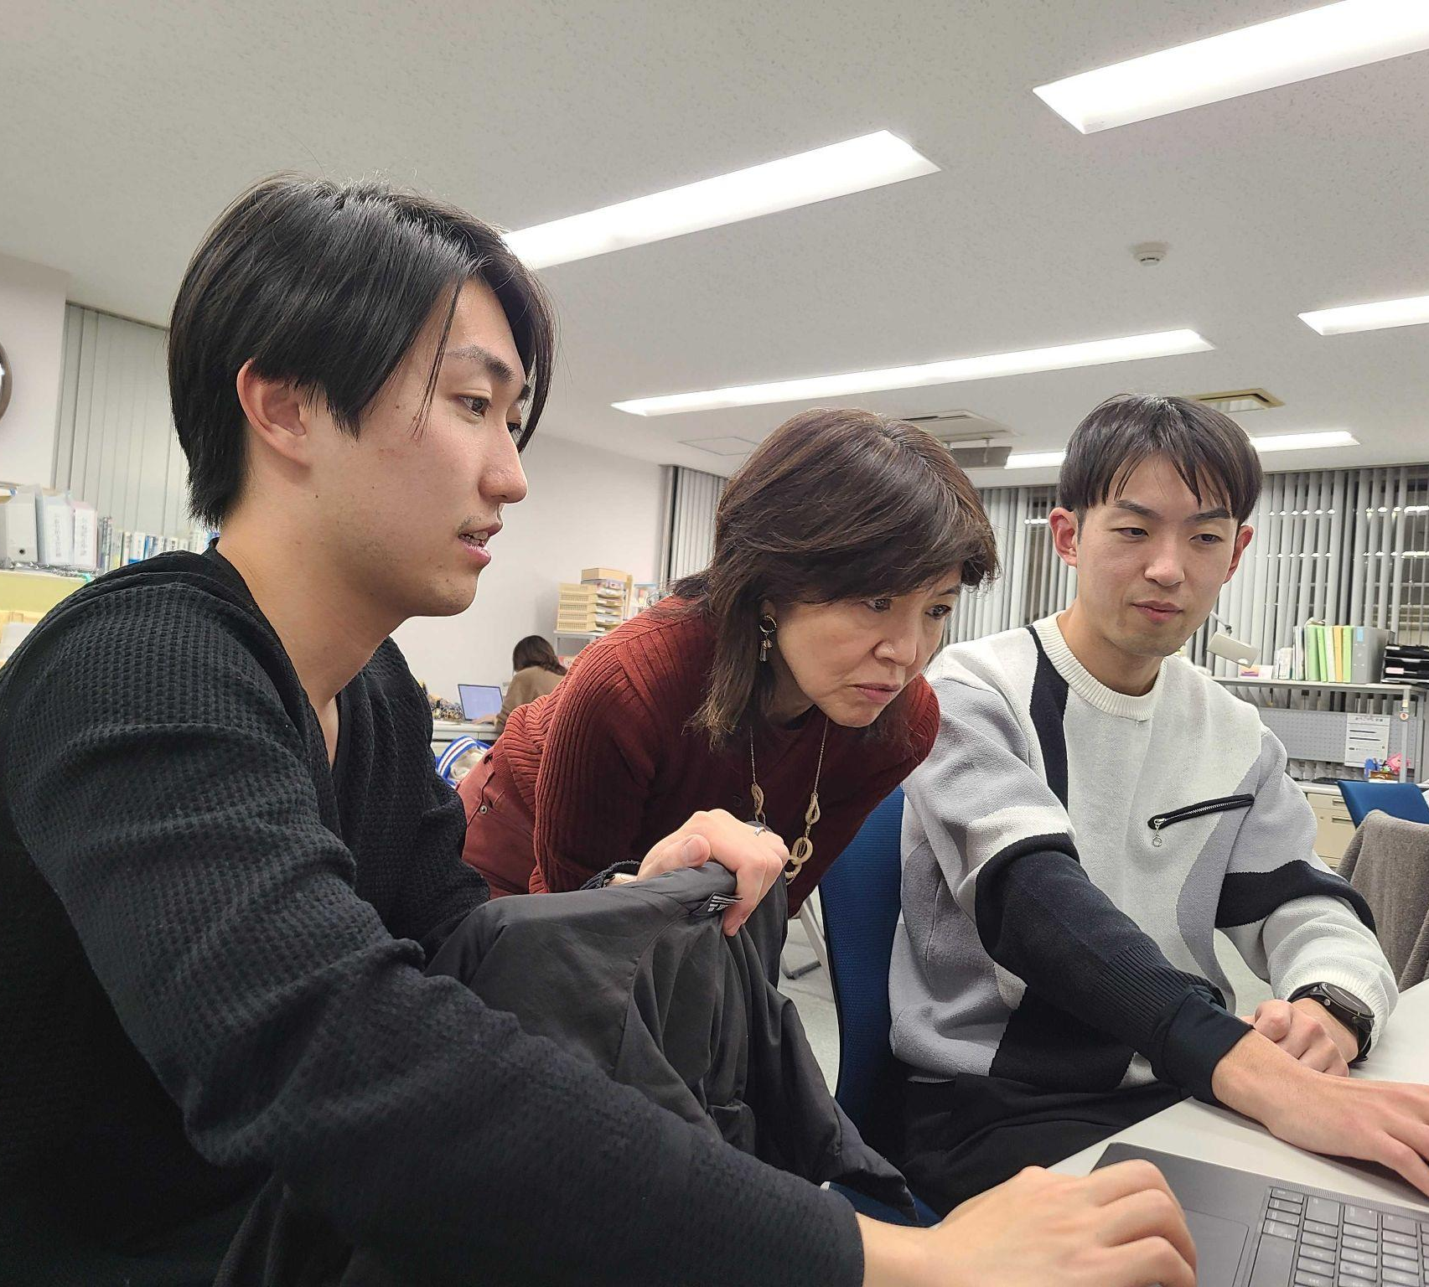
AI活用パートナー「多元現実」との協業
「効率化のためだけではなく、
対話の深化のためにもAIを使う」
今年度の会議より合同会社多元現実とAIを活用した自分ごと化会議の運用を開始。
膨大にかかっていた会議前後の作業効率化だけでなく、自分ごと化会議に参加する住民の対話を深め、質を高めていくための取り組みを行っています。
3
Notes:
構想日本
3
☑P6 スライド変更済み

Slide 5
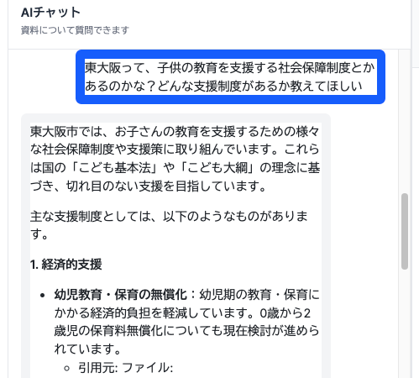
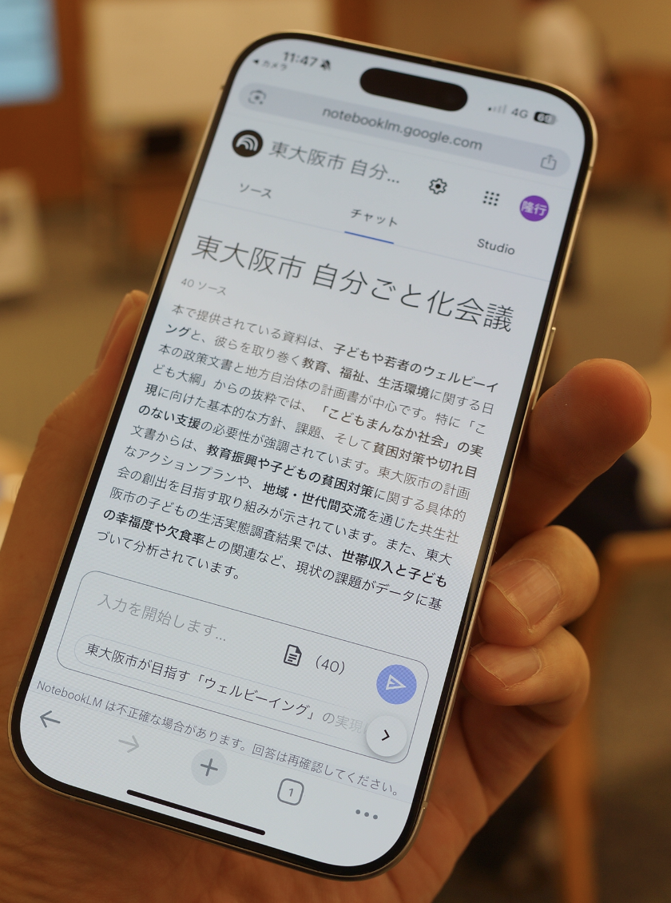
Notebook LMによる現場で学び続ける仕組み
情報の格差をなくす
自分ごと化会議を実施するなかで、「難しくてわからない」「行政が何をしているのか知りたい」という声があった。
行政の資料をインプット
総合計画等の膨大な行政資料や、過去の経緯（PDF等）をAIが即座に読み込む。
知識の民主化
「これってどういうこと？」という素朴な疑問に、資料に基づいた正確かつ分かりやすい回答を提供。全員が同じ情報レベルで議論することができる。
※NotebookLMはGoogleが提供するサービス。チャット欄で質問すると、インプットした資料の情報からのみAIが回答をしてくれる。
4
Notes:
構想日本
4
☑P6 スライド変更済み

Slide 6
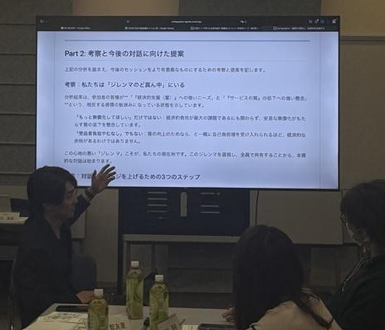
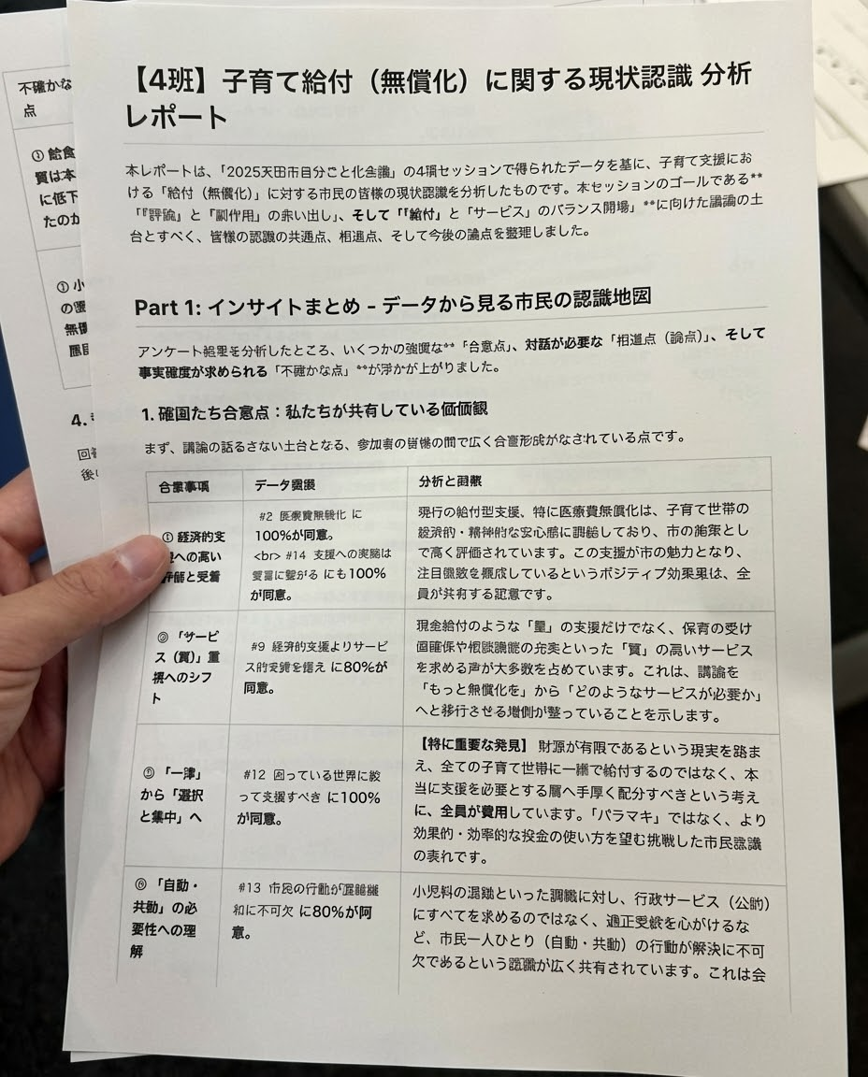
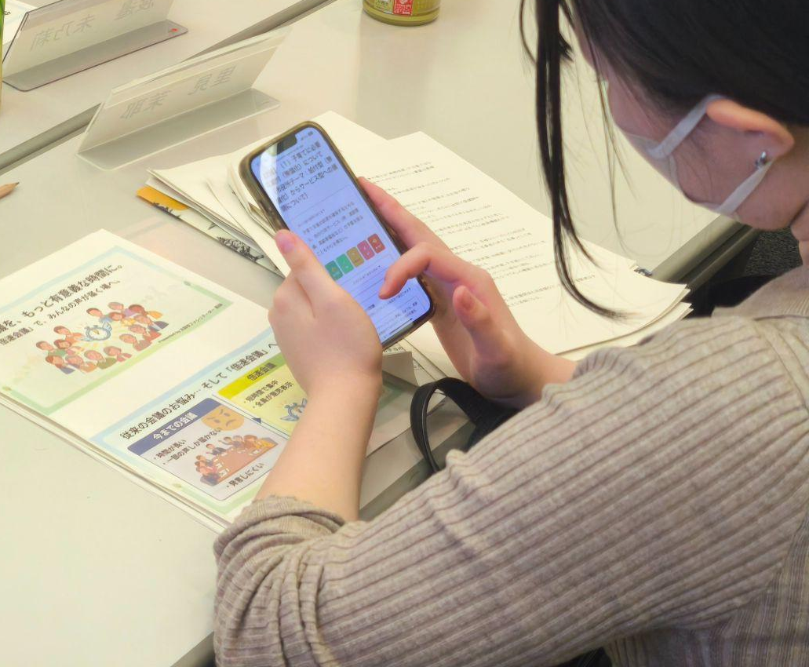
倍速会議による議論の可視化
議論の可視化と論点抽出
参加している住民がどんなことに関心を持っているのか、意見の傾向を可視化する。
倍速会議（アンケート）の活用
参加者の意思を踏まえた論点をAIがレポート形式で抽出することで、付箋貼りの時間を作らずに、意見を共有。
AIの介入による議論の深化と安心感
意見をぶつけ合うのではなく、AIの整理を踏まえて議論を進めることで、意見を深める議論をしたり、心理的安全性も確保されることも期待できる。
※倍速会議は多元現実が提供するサービス。アンケートに回答すると、AIが合意点・対立点を整理し、論点を抽出することが可能。
5
Notes:
構想日本
5
☑P6 スライド変更済み

Slide 7
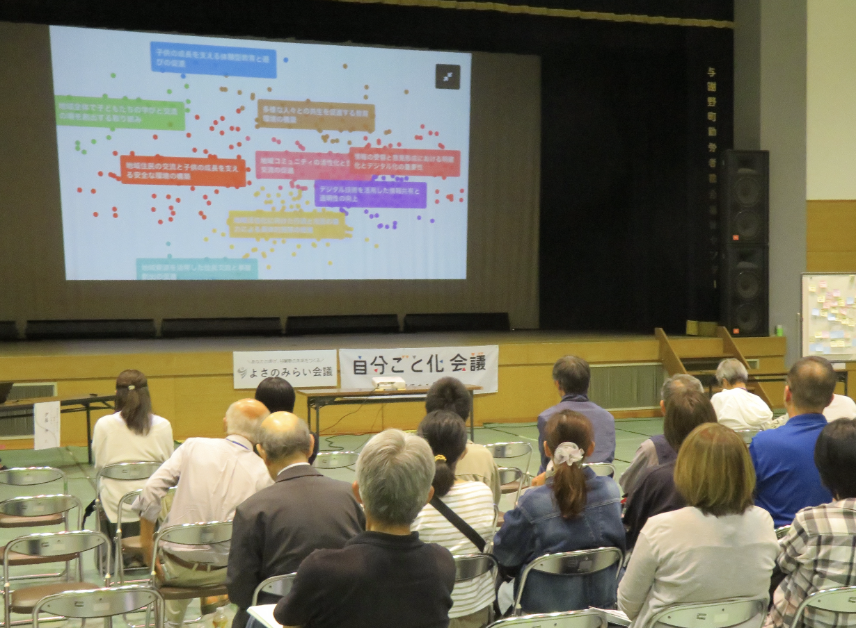
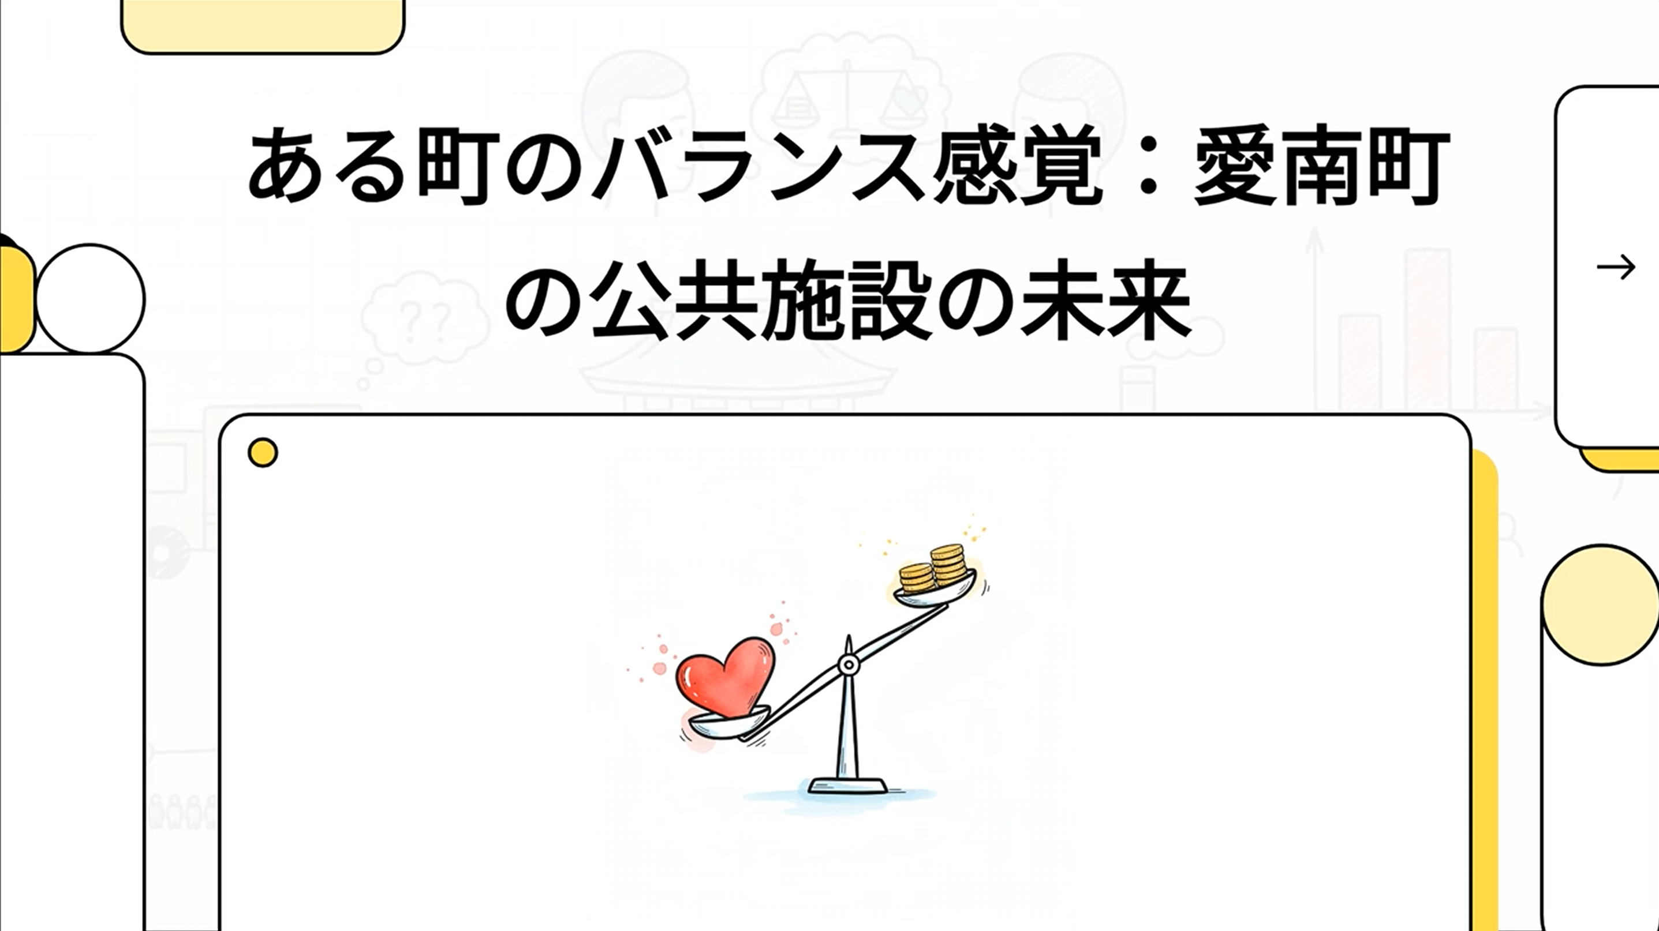
広聴AIによる要約と動画生成で成果を住民に届ける
やりっぱなしで終わらない会議
自分ごと化会議で行われた熟議の結果を、参加した住民の振り返りとしてはもちろん、参加していない多くの住民にも届けていく。
広聴AIによる要約と意見のマッピング
長時間に及ぶ議論を、要点を押さえた読みやすいレポートへ自動変換。意見は個別意見として記録され、マッピングも生成。
まとめ動画の生成
Notebook LM等を活用し、当日の議論をまとめた動画を生成。一部の回に参加できなかった場合も、議論の振り返り動画として次回への導入に活用が可能。
6
Notes:
構想日本
6
☑P6 スライド変更済み

Slide 8
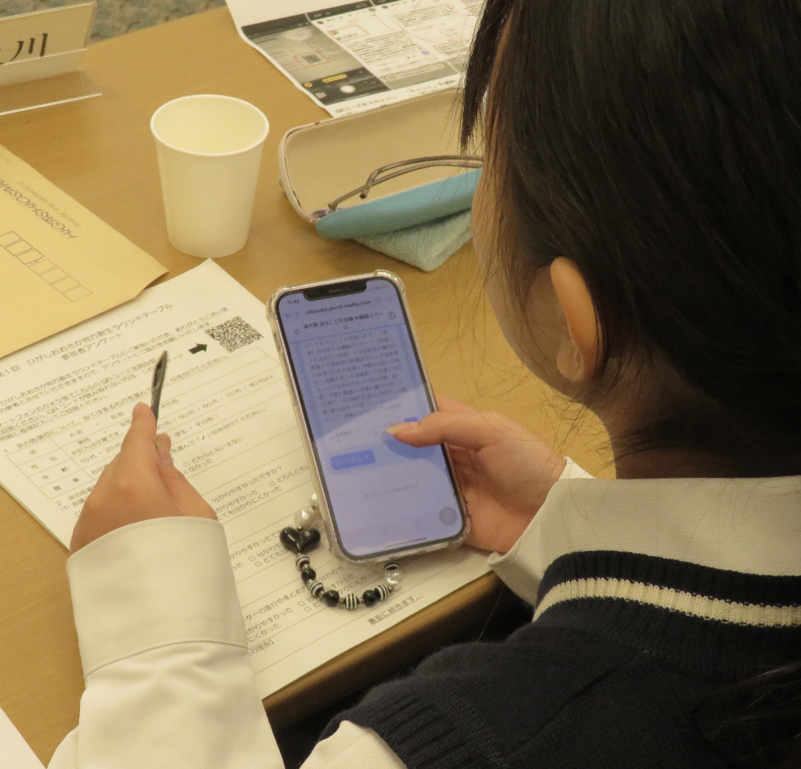
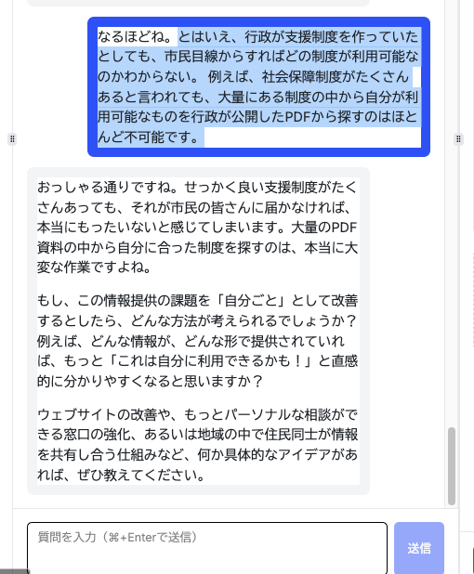
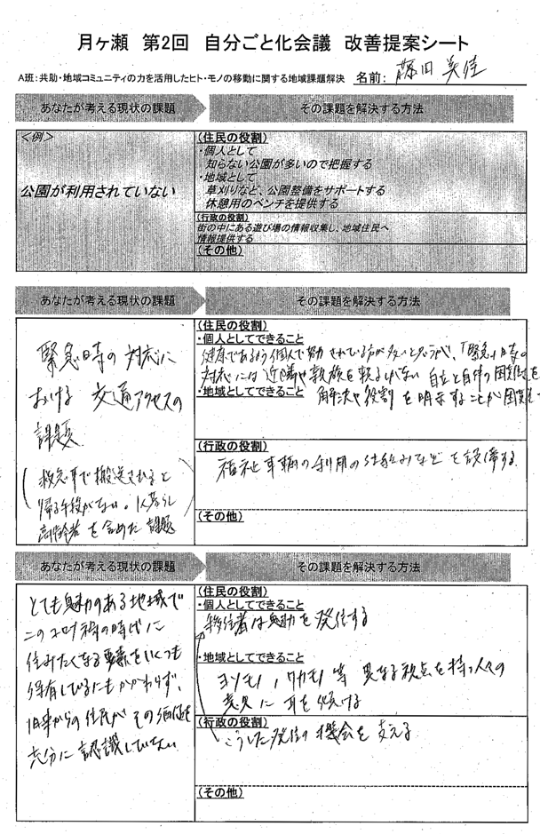
自分ごと化Botによる意見の見える化
「問いかけ」で深まる議論
自分ごと化Botは、AIとの対話ツール。ただの聞き役ではなく、コーディネーターのように参加者の発言に対して問いを投げかけて意見を深掘りをしていく。
この深掘りにより、参加者は安易な批判で終わらず、当事者意識（自分ごと化）を持った提案を促す。また、対話のログから改善提案シートも自動で生成される。
※自分ごと化Botは多元現実が提供するサービス。AIとのチャットを通じて参加者の疑問を解消したり、AIからの問いかけによって内省を後押しすることが可能。
7
Notes:
構想日本
7
☑P6 スライド変更済み

Slide 9
「熟議」におけるAIの役割：人間の代替ではなく、拡張
参加の輪を広げる
現場で学び続ける仕組み
その場の見える化
成果をみんなに届ける
誰でも参加しやすく
必要な知識をその場で
議論の理解サポート
議論のオープン化
参加者に合わせたツールなどを用いて、言語や物理的な壁を取り払い、より多様な人々が議論に参加できるようにする。
議論に必要な複雑な情報を、参加者の学習スタイルに合わせて動画や要約テキストなどで提供し、理解を深めやすくする。
議論の最中に、リアルタイムで合意形成の状況や対立点などを可視化し、参加者が状況を即座に把握できるように支援する。
会議の結果を、参加していない人にも分かりやすく伝える。
リアルタイム議事録
NotebookLM
倍速会議
広聴AI
倍速会議
動画生成
自分ごと化Bot
動画生成
リアルタイム議事録
Base Framework: "Facilitation in the AI Era" (Google Jigsaw)
8
Notes:
構想日本
8
☑P6 スライド変更済み

Slide 10
参加者アンケートの比較：群馬県太田市
Q1. 総合満足度
とてもよかった
まあまあよかった
どちらともいえない
2024年
53%
40%
7%
とてもよかった
まあまあよかった
2025年
77%
23%
「とてもよかった」の回答が多数へ。
2024年に一部見られたネガティブな反応も払拭されている。
9
Notes:
構想日本
9
☑P6 スライド変更済み

Slide 11
参加者アンケートの比較：群馬県太田市
2024年
2025年
話し合いは安心して話せる雰囲気でしたか
71%
85%
話し合いで自分の意見は言えましたか
53%
54%
コーディネーターの進行・まとめ方は分かりやすかったですか
66%
77%
■ とてもよかった
■ まあまあよかった
■ どちらともいえない
■ とてもよかった
■ まあまあよかった
■ どちらともいえない
10
Notes:
構想日本
10
☑P6 スライド変更済み

Slide 12
2025年度参加者の声
倍速会議などの初めて見る物を体験出来て、個人的にも使いたくなった。
人前で意見を言うことが苦手な自分も、安心して参加することができた。
前回よりも話しやすかった。親世代のリアルな視点と同世代の考えも知ることができてよかった
グループ化した事によって、話しやすい雰囲気になった。良く話し合いが出来て楽しかったです。次回も参加したいです。
11
Notes:
構想日本
11
☑P6 スライド変更済み

Slide 13
テクノロジーを通じて、人間を信じる。
AIを使えば使うほど、私たちは「人間同士の対話」の価値を再確認しました。
テクノロジーは、恣意性を持たず、適切に活用することで、
私たちが互いを理解し、社会を「自分ごと」にするための触媒になると考えています。

